Slide 1
ProQuest Dissertations & Theses Global and Dissertation Publishing
Декабрь 2017

Slide 2
Основа - Архив Библиотеки Конгресса США
Сотрудничество с 3000 научными организациями всего мира
За год в базе совершается более 200 млн. поисковых запросов

Slide 3
Крупнейшая полнотекстовая база данных диссертаций
4.4млн диссертаций (A&I)
97% диссертаций из США включены в базу
270 тыс. диссертаций из Канады
500 тыс. диссертаций из Великобритании
150 тыс. диссертаций из КНР
Растущий охват диссертаций из Европы, Латинской Америки, Азии и Австралии
Диссертации из более 88 стран мира
Диссертации с 1861 г. по наст. Время
Более 3000 тыс. пользователей
2.0 млн. диссертаций доступны в полном текстe для загрузки в t PDF
Более 200 тыс. диссертаций добавляется ежегодно
Notes:
Each dissertation published since July 1980 includes a 350-word abstract written by the author. Master's theses published since 1988 include 150-word abstracts. Simple bibliographic citations are available for dissertations dating from 1637. Where available, PQDT — Full Text provides 24-page previews of dissertations and theses.

Slide 4
Российские университеты используют PQDT
60 текущих подписчиков c апреля 2016 г. в рамках проекта национальной подписки
Most Searches

Slide 5
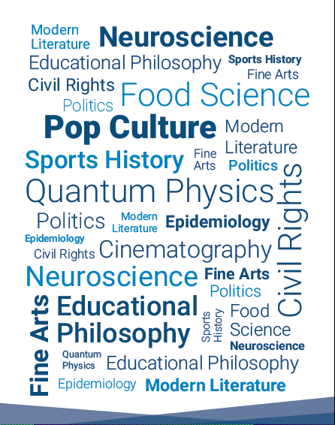
Политематический охват
ProQuest Dissertations & Theses Global - мультидисциплинарный ресурс

Slide 6
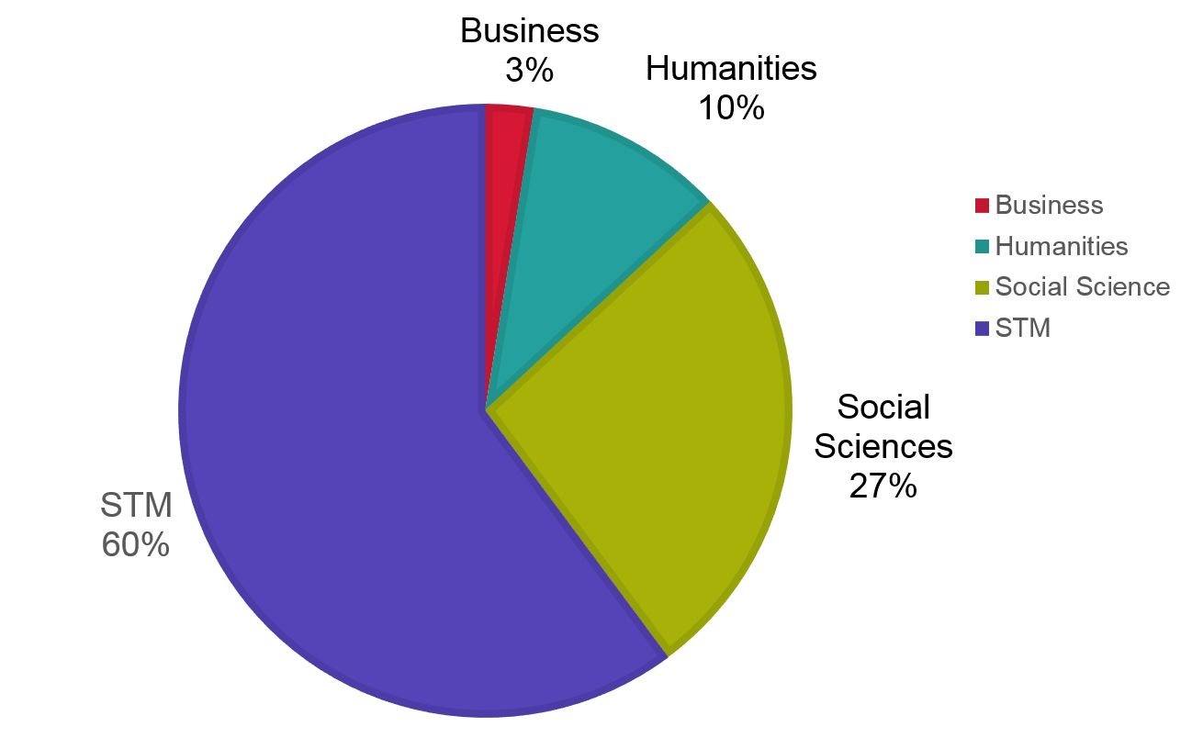
ProQuest Dissertations & Theses Global диссертации по тематике

Slide 7
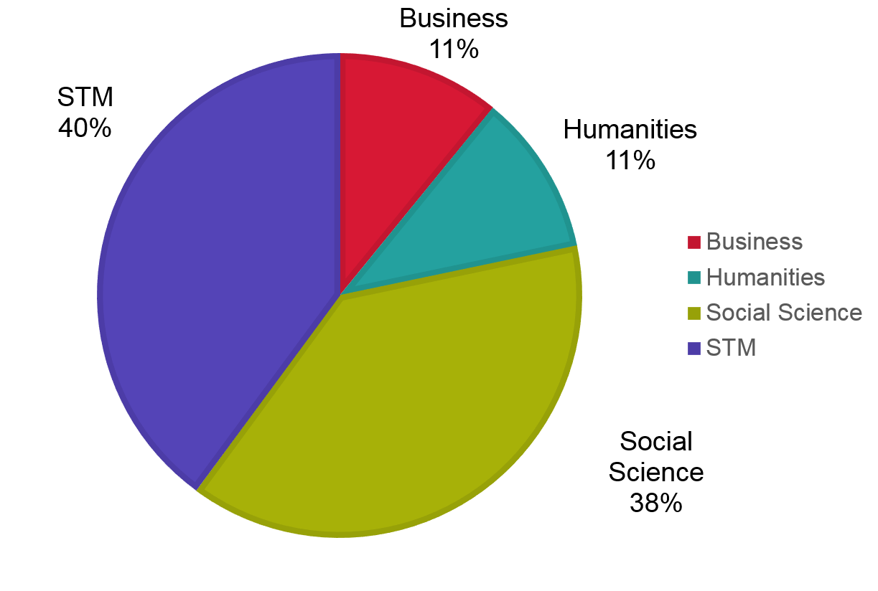
ProQuest Dissertations & Theses Global использование в мире диссертаций: 2014 – 2016

Slide 8
Ценность и важность диссертаций для ученых
Идея для исследования: Позволяет проверить, насколько изучена избранная тема? Есть ли малоизученные области для новых исследований?
Обзор источников: Диссертации включают обширный список литературы по теме исследования
Масштабность: диссертации значительно объемнее и детальнее , чем журнальные статьи
Уникальный контент: некоторые диссертации (напр., по искусству или истории) могут единственными источниками по теме
Форматирование идей: Как оформить аннотацию? Как правильно структурировать диссертацию?

Slide 9
Онлайн публикация диссертаций с ProQuest Dissertations & Theses Global

Slide 10
ProQuest уверен в важности диссертаций, как формы научной коммуникации

Slide 11
Ведущие университеты мира размещают диссертации в ProQuest

Slide 12
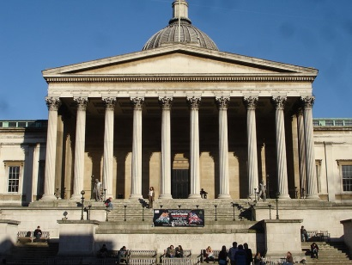
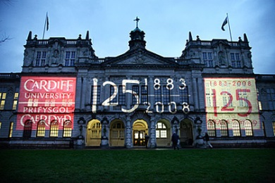
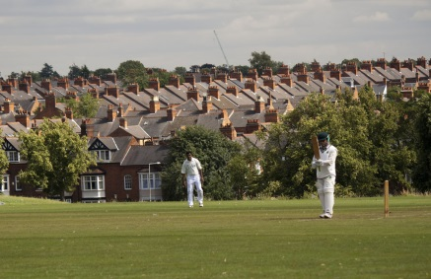
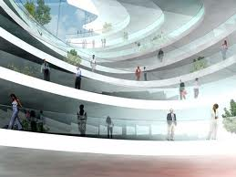
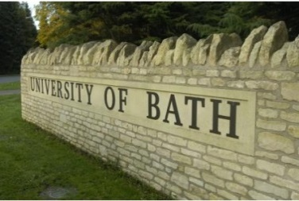
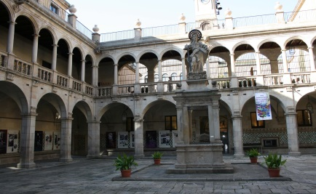
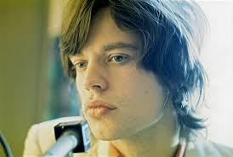
PQDT Global : новый «Европейский» контент
A vision to connect people to the world’s knowledge
University College London
Cardiff University
University of Aberdeen
University of Leicester
University of Bath
Universitat de Valencia
London School of Economics
And more to come….

Slide 14
Условия размещения диссертации в ProQuest?
Submit Dissertations or Theses http://www.proquest.com/products-services/dissertations/submit-a-dissertation.html
Why submit
How to submit

Slide 15
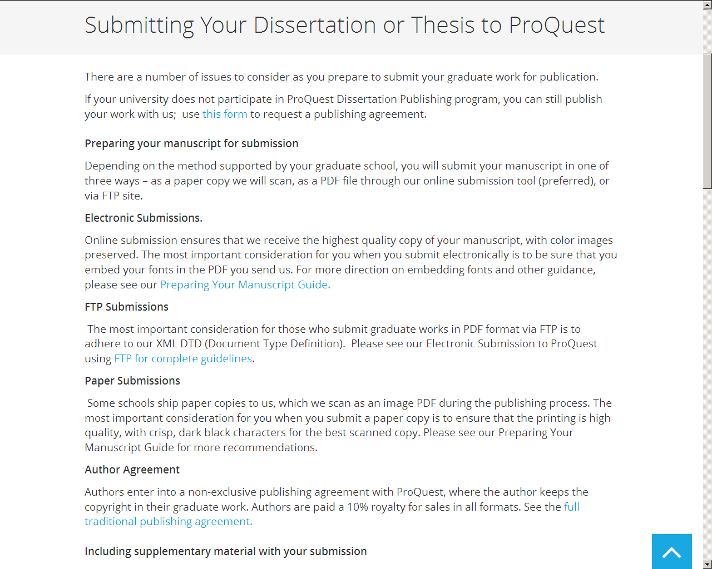
Notes:
Пример: инструкция для авторов, как подготовить рукопись

Slide 16
Notes:
Так выглядит инструкция – Руководство для авторов. Требования к реферату, к оформлению изображений, ссылок, сносок и т.д.

Slide 17
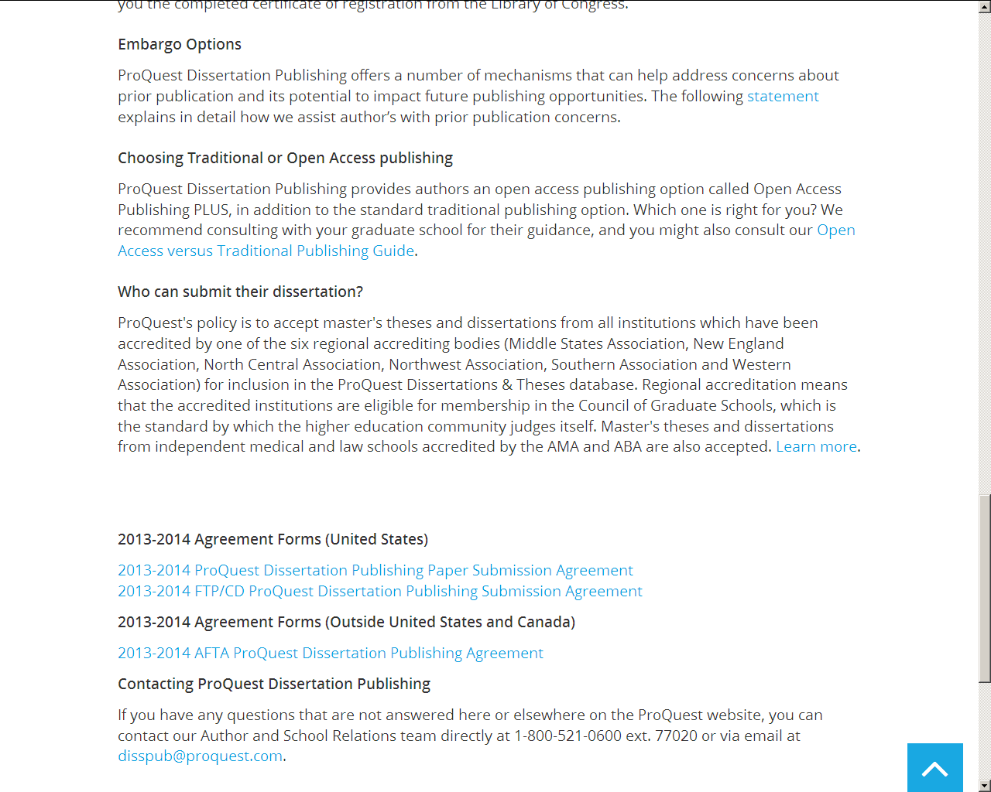
Notes:
В разделе для авторов есть пример авторского договора, который заключает автор с PQ. Для США, и для др. стран

Slide 18
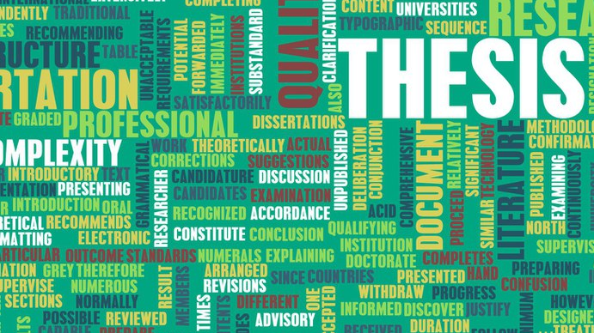
Простой процесс размещения диссертаций в ProQuest
Для университетов доступны различные опции размещения
Выгрузка из институционального репозитория
Использование онлайн сервиса ETD Administrator
Возможность включения данных в любых форматах:
PDF
Мультимедиа файлы (аудио, видео и т.д.)
Массивы данных

Slide 19
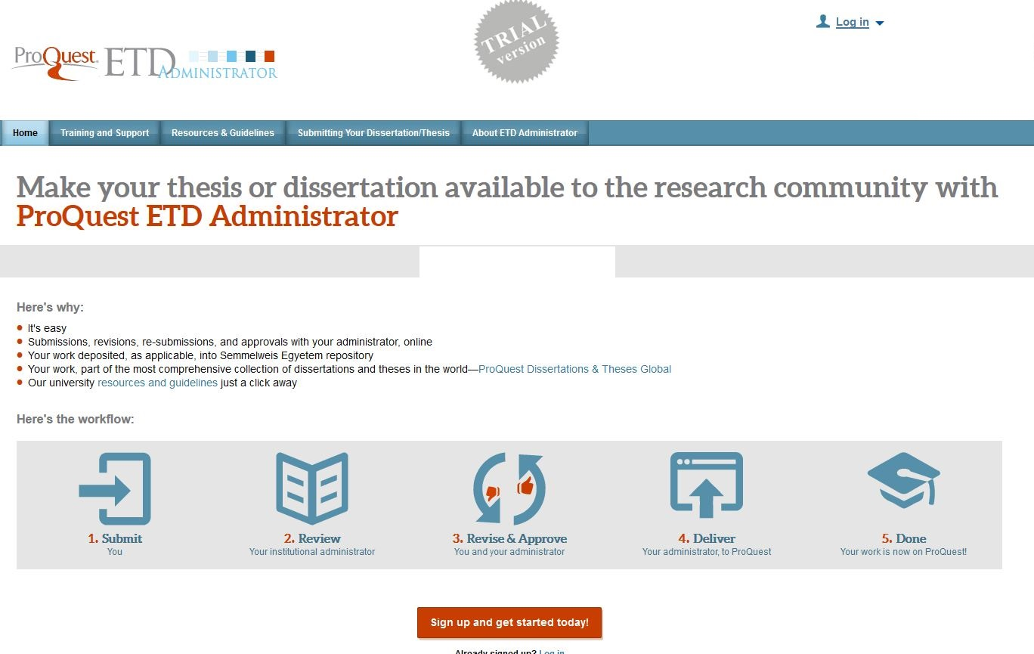
Как разместить диссертацию в ProQuest через – ETD Administrator
Notes:
Есть специальная платформа Проквеста - ETD Administrator.

Slide 20
ETD Administrator
The ProQuest ETD Administrator - бесплатная онлайн система размещения
Для каждой организации создается канал ETD Administrator с индивидуальными настройками
Более 700 университетов уже используют ETD Administrator для размещения диссертаций в ProQuest

Slide 21
Редакторы ProQuest обеспечивают раскрытие контента
Подача заявки автором в ProQuest
Редакторская проверка метаданных
Увеличение раскрытия
Метаданные и PDF включены с возможностью поиска
Передача
Автор добавляет аннотацию и выбирает ключевые слова (на английском языке)
Проверка
Ред. коллегия из экспертов в научных областях по теме диссертации и качество каждой заявки
Увеличение
Ред. коллегия добавляет дополнительные ключевые слова и предметные рубрики из контролируемого ProQuest тезауруса для максимального раскрытия диссертации
Включение
Диссертация включена в PQDT с широкими возможностями для поиска!

Slide 22
Условия размещения диссертации в ProQuest?
Не эксклюзивный договор
Автор / университет сохраняют авторские права
Бесплатное размещение: отсутствие сборов для авторов или университетов
Простой процесс размещения

Slide 23
Технологии
Вы можете присоединить к Вашей диссертации мульти-медиа материалы любого формата:
Аудио
Видео
Массивы данных и др.

Slide 24
Что дает для ученого размещение диссертации в PQDT?
Диссертация становится видима для подписчиков PQDT всего мира
Дает возможность автору диссертации легко найти диссертации и публикации по сходной тематике
Позволяет как автору размещаемой диссертации, так и авторам сходных по тематике публикаций, найти возможных кандидатов для проведения совместных исследований
Отзыв представителя СПбГУ, О.В. Москалевой

Slide 25
Для чего размещать диссертацию в PQDT?
Диссертации из PQDT индексируются тематическими реферативно-библиографическими базами данных.

Slide 26
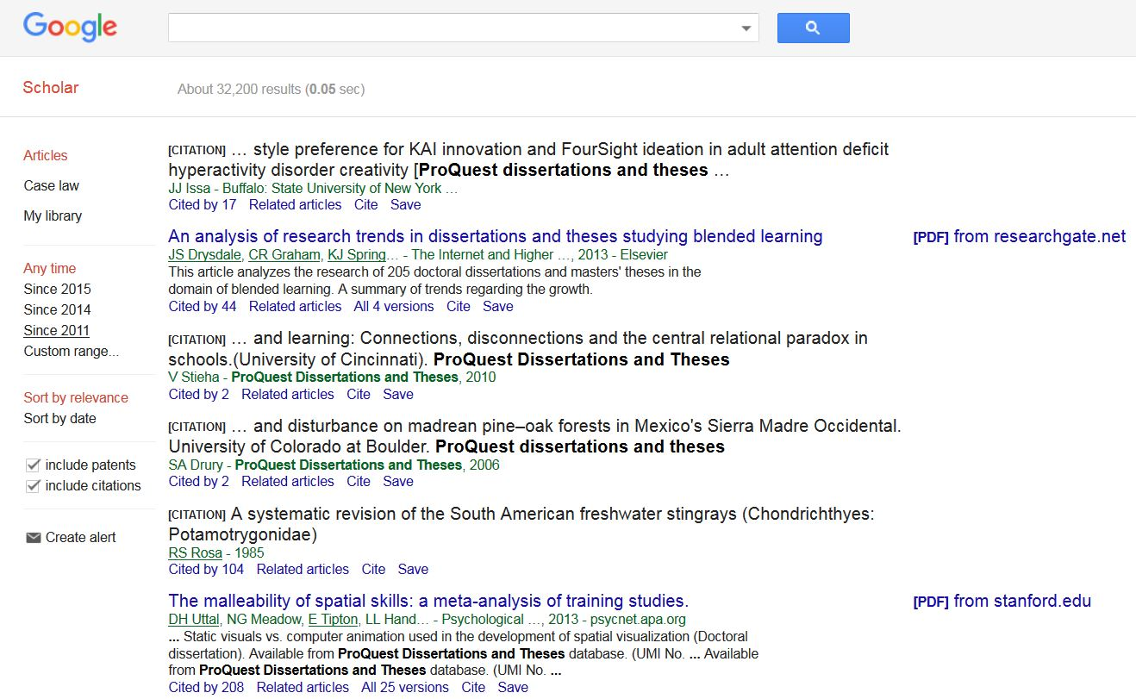
Отражение в Google Scholar

Slide 27
ProQuest помогает защитить права автора
ProQuest сотрудничает с Turnitin.com при проверке оригинальности полных текстов для защиты диссертаций
Полный текст проверяется и отмечается в случае повторений
Автор / университет информируется в случае нахождения повторений

Slide 28
Meinhard Kettler – руководитель проекта «Международный контент» meinhard.kettler@proquest.com
Анна Трифонова – региональный представитель
anna.trifonova@proquest.com

Slide 29
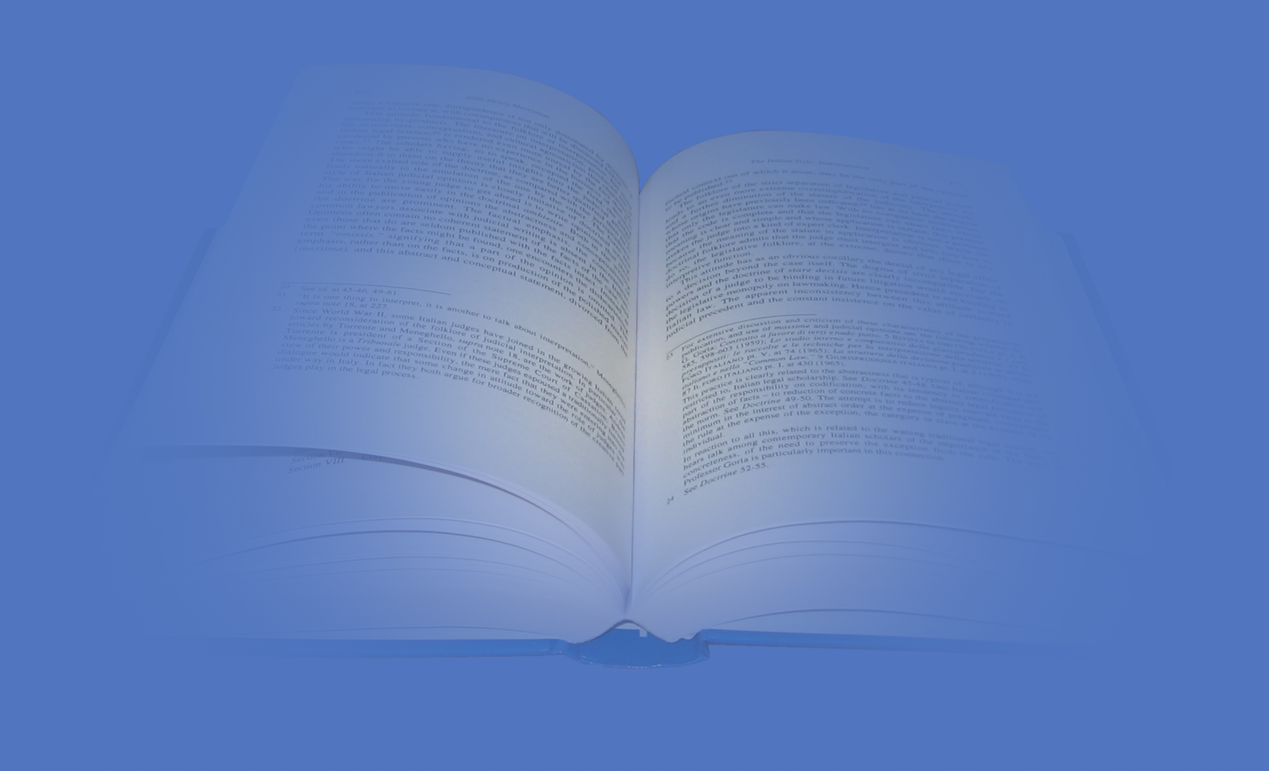
СПАСИБО ЗА ВНИМАНИЕ
Еронина Елена Александровна,
ЗАО «КОНЭК»
+7 (495) 510 5520
www.konekbooks.ru
eronina_e@konekbooks.ru

